Slide 1
КОМПЬЮТЕРНАЯ ГЕОМЕТРИЯ
Компьютерная геометрия − математический аппарат, положенный в основу компьютерной графики.
Преобразования, как и компьютерную геометрию, разделяют на двумерные (или преобразования на плоскости) и трехмерные (или пространственные).
Координатный метод был введен в XVII веке французскими математиками Р. Декартом и П. Ферма.

Slide 2
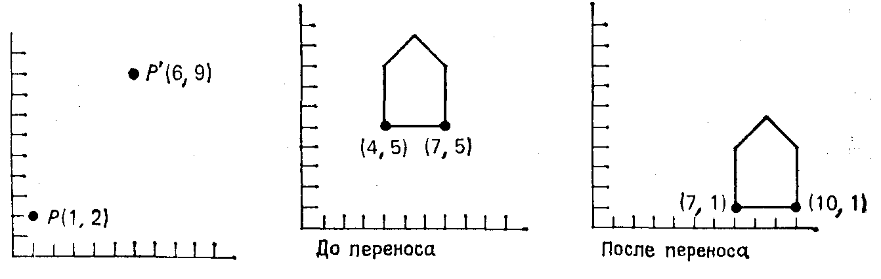

ПРОСТЕЙШИЕ ДВУМЕРНЫЕ ПРЕОБРАЗОВАНИЯ
1. Перенос.

Slide 3
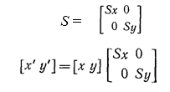
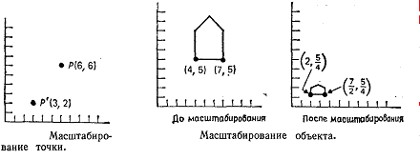
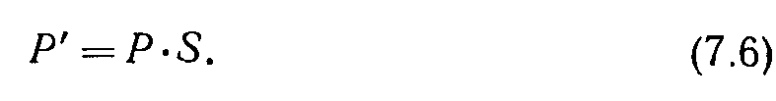
ПРОСТЕЙШИЕ ДВУМЕРНЫЕ ПРЕОБРАЗОВАНИЯ
2. Масштабирование.

Slide 4




ПРОСТЕЙШИЕ ДВУМЕРНЫЕ ПРЕОБРАЗОВАНИЯ

Slide 5



ПРОСТЕЙШИЕ ДВУМЕРНЫЕ ПРЕОБРАЗОВАНИЯ

Slide 6



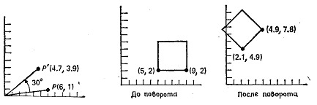

ПРОСТЕЙШИЕ ДВУМЕРНЫЕ ПРЕОБРАЗОВАНИЯ
3. Поворот.

Slide 7
ПРОСТЕЙШИЕ ДВУМЕРНЫЕ ПРЕОБРАЗОВАНИЯ
3. Поворот.

Slide 8




ПРОСТЕЙШИЕ ДВУМЕРНЫЕ ПРЕОБРАЗОВАНИЯ
Поворот на 90.
Поворот на 180.

Slide 9
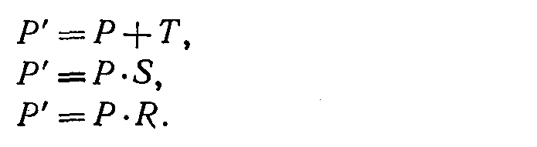
МАТРИЧНОЕ ПРЕДСТАВЛЕНИЕ ДВУМЕРНЫХ ПРЕОБРАЗОВАНИЙ

Slide 10

ОДНОРОДНЫЕ КООРДИНАТЫ
Декартовые координаты
Однородные координаты
Однородные координаты
Декартовые координаты

Slide 11

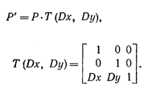
ПРОСТЕЙШИЕ ДВУМЕРНЫЕ ПРЕОБРАЗОВАНИЯ
ОДНОРОДНЫЕ КООРДИНАТЫ
1. Перенос.

Slide 12


ПРОСТЕЙШИЕ ДВУМЕРНЫЕ ПРЕОБРАЗОВАНИЯ
ОДНОРОДНЫЕ КООРДИНАТЫ
1. Последовательный перенос.

Slide 13


ПРОСТЕЙШИЕ ДВУМЕРНЫЕ ПРЕОБРАЗОВАНИЯ
ОДНОРОДНЫЕ КООРДИНАТЫ
2. Масштабирование.

Slide 14
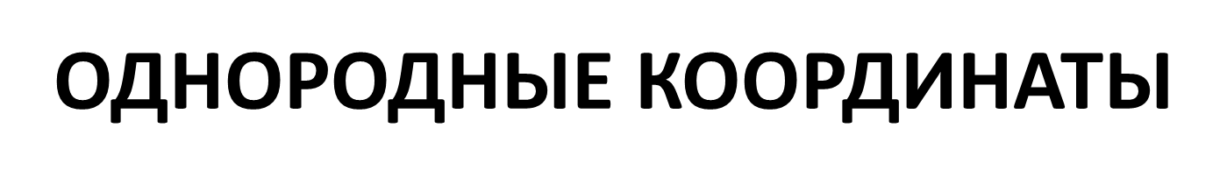


ПРОСТЕЙШИЕ ДВУМЕРНЫЕ ПРЕОБРАЗОВАНИЯ
2. Последовательное масштабирование.

Slide 15


ПРОСТЕЙШИЕ ДВУМЕРНЫЕ ПРЕОБРАЗОВАНИЯ
3. Поворот.

Slide 16
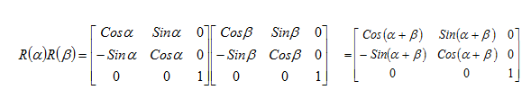
ПРОСТЕЙШИЕ ДВУМЕРНЫЕ ПРЕОБРАЗОВАНИЯ
3. Последовательные повороты.

Slide 17

ПРЕОБРАЗОВАНИЕ В ОДНОРОДНЫХ
КООРДИНАТАХ
Общий вид матрицы преобразований
Элементы а, b, с и d осуществляют изменение масштаба, сдвиг и вращение; m и n выполняют смещение, а р и q − получение проекций. Оставшаяся часть матрицы, элемент s, производит полное изменение масштаба.

Slide 18



ПРЕОБРАЗОВАНИЕ В ОДНОРОДНЫХ
КООРДИНАТАХ

Slide 19
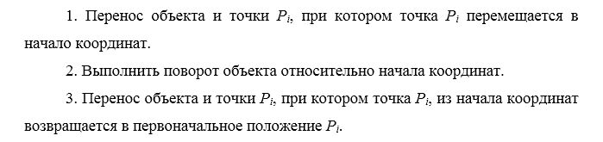
КОМПОЗИЦИЯ ДВУМЕРНЫХ
ПРЕОБРАЗОВАНИЙ
Поворот объекта относительно некоторой произвольной точки P_{i}.

Slide 20
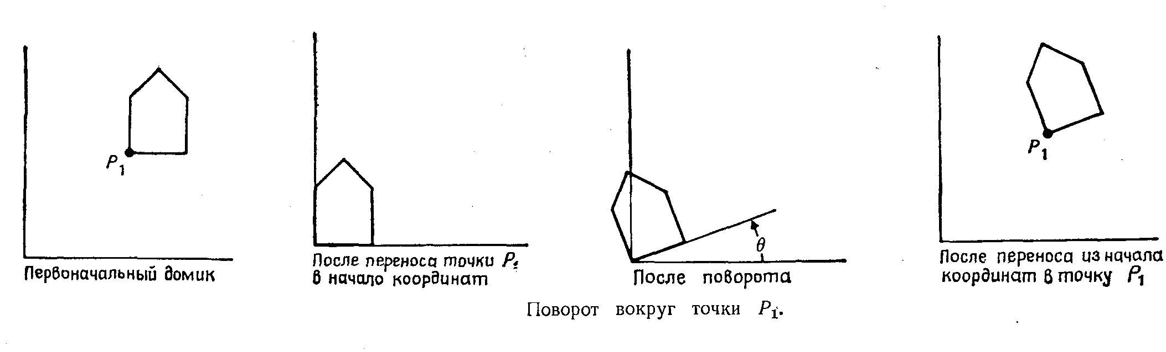
КОМПОЗИЦИЯ ДВУМЕРНЫХ
ПРЕОБРАЗОВАНИЙ

Slide 21
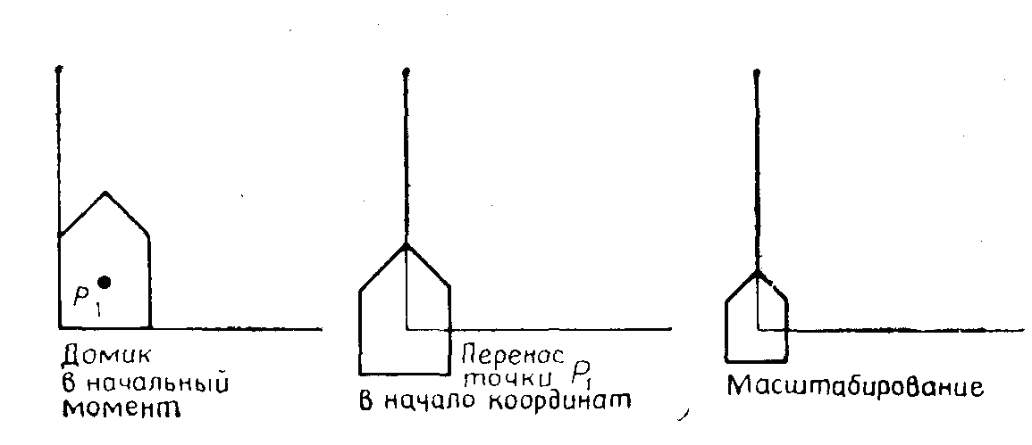
КОМПОЗИЦИЯ ДВУМЕРНЫХ
ПРЕОБРАЗОВАНИЙ
Масштабирование объекта относительно некоторой произвольной точки P_{i}.

Slide 22
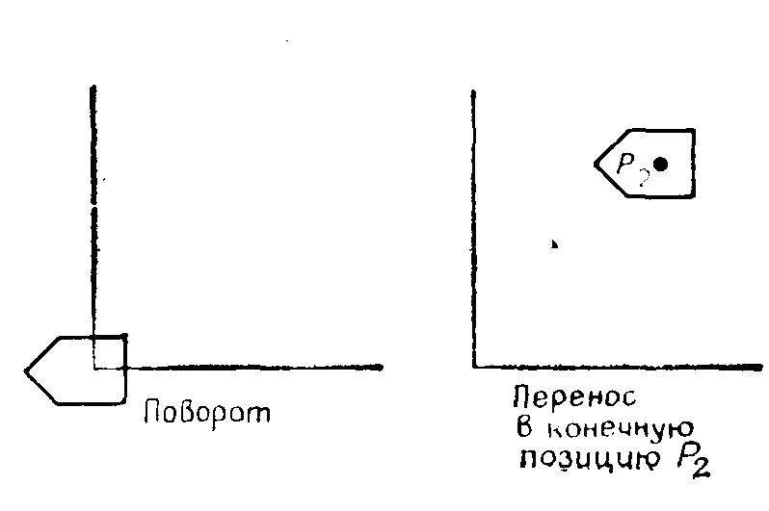
КОМПОЗИЦИЯ ДВУМЕРНЫХ
ПРЕОБРАЗОВАНИЙ
Поворот объекта относительно некоторой произвольной точки P_{i}.

Slide 23
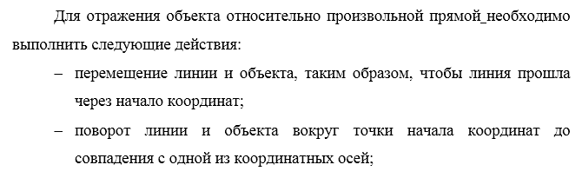
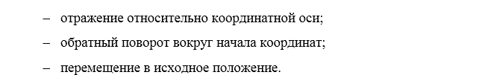
КОМПОЗИЦИЯ ДВУМЕРНЫХ
ПРЕОБРАЗОВАНИЙ

Slide 24
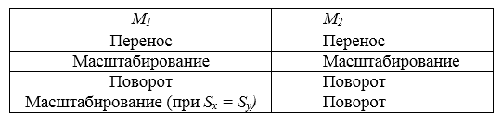
КОММУТАТИВНОЕ УМНОЖЕНИЕ
МАТРИЦ
M₁ * M₂ ≠ M₂ * M₁
За исключением

